Slide 1
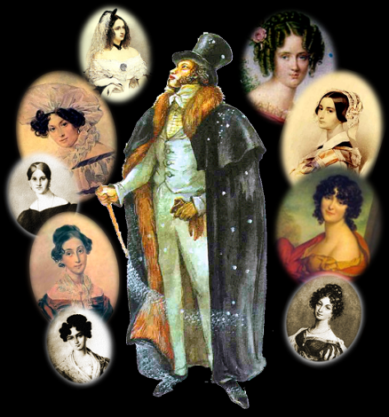

Slide 2
Тема урока:
«Женщины в жизни и творчестве А.С.Пушкина»

Slide 3
Цели урока: обучающая: обогатить знания учащихся о жизни и творчестве А.С.Пушкина; развивающая: развить высокие эстетические чувства учащихся; уметь видеть гениальность поэта не только в поэзии, но и в любви; воспитательная: привить любовь к поэзии, вызвать интерес к личности.

Slide 4
Цели урока: обучающая: расширить и углубить знания о времени в котором жил А.С.Пушкин; развивающая: развить высокие эстетические чувства учащихся; воспитательная: привить любовь к поэзии, вызвать интерес к личности.

Slide 5
Эпиграф:
Позволь душе моей открыться пред тобою…
Каков я прежде был, таков и ныне я:
Беспечный, влюбчивый…
А.С. Пушкин

Slide 6
Женщинам, вдохновившим поэта на создание удивительных, неповторимых произведений, посвящается этот урок.

